Slide 1

PROGRAMAÇÃO 1
CONDIÇÕES E LAÇO DE SELEÇÃO

Slide 2
introdução
Até o momento, os programas que fizemos estão particularmente adaptados a um mundo perfeito.
As instruções seguem-se umas às outras, seguindo sempre a mesma ordem de execução, quaisquer que sejam os valores de entrada.

Slide 3
introdução
Exemplo: Algoritmo para preparar uma pessoa para o seu dia de trabalho.
Vestir Camiseta.
Vestir Casaco.
Vestir Calças.
Vestir Sapatos.
Pentear.
Etc.
E se fosse verão?

Slide 4
introdução
Exemplo: Algoritmo para preparar uma pessoa para o seu dia de trabalho.
Vestir Camiseta.
Se estiver frio então Vestir Casaco.
Vestir Calças.
Vestir Sapatos.
Pentear.
Etc.

Slide 5
introdução
Esse tipo de programação não faz mais do que refletir computacionalmente a nossa atividade diária sobre que produtos comprar, relação preço/qualidade, o que almoçar, onde almoçar, etc.

Slide 6
valores lógicos
Vimos que C possui quatro tipos de dados (int, float, double e char).
Em C não existe nenhum tipo específico de dados para armazenar valores lógicos.
Em C o valor lógico FALSO é representado por zero e tudo aquilo que seja diferente de zero representa o valor lógico VERDADEIRO.
Os valores lógicos resultam, normalmente, de afirmações que são analisadas e cuja avaliação determina se a afirmação é verdadeira ou false.
Não é recomendado utilizar valores reais como valores lógicos devido aos erros de arredondamento.

Slide 7
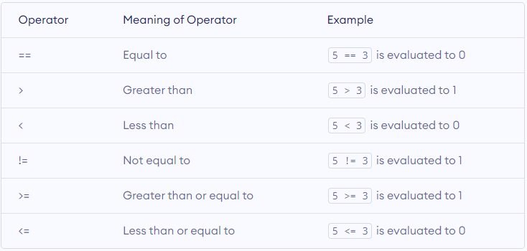
valores lógicos
Uma expressão que contenha um operador relacional devolve sempre como resultado o valor lógico VERDADE ou FALSO.

Slide 8

Implemente um programa que solicite ao utilizador dois inteiros e, em seguida, aplique todos os operadores relacionais de C aos inteiros lidos

Slide 9
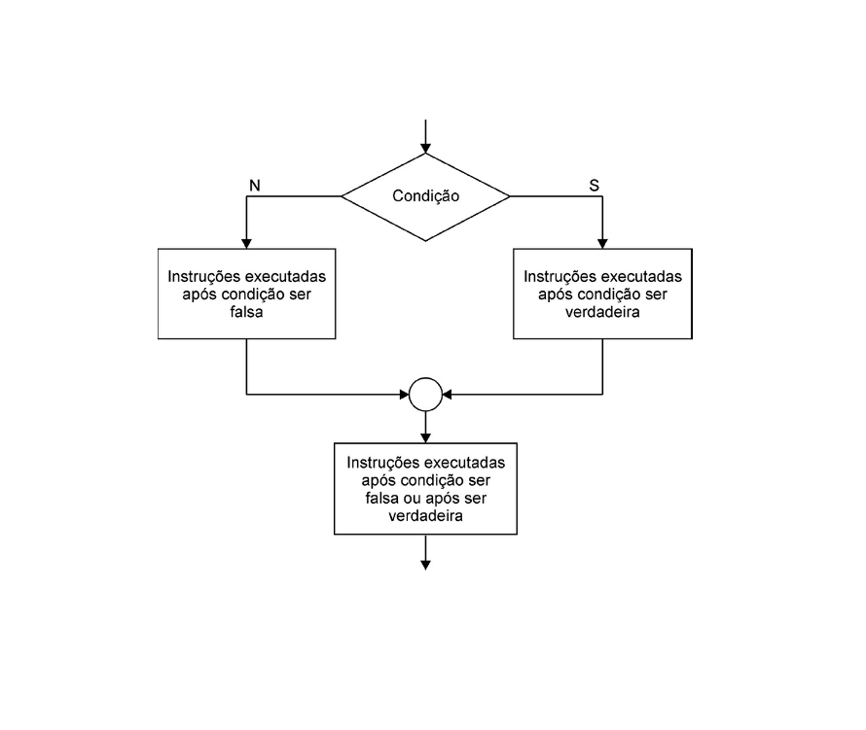
laço de seleção
Permite indicar quais as circunstâncias em que se deve executar determinada instrução ou conjunto de instruções.
if (condição){
instruções ...
}
else{
instruções ...
}

Slide 10
laço de seleção
Esse tipo de programação não faz mais do que refletir computacionalmente a nossa atividade diária sobre que produtos comprar, relação preço/qualidade, o que almoçar, onde almoçar, etc.

Slide 11
Implemente um programa que indique se um número é positivo ou negativo.
Notes:
Falar sobre a indentação e sobre blocos

Slide 12
Implemente um programa que indique se o inteiro lido é zero ou não.
Notes:
Mostrar a outra maneira sem o != ou ==

Slide 13
Implemente um programa que adicione $1000,00 ao salário de um indivíduo, caso este seja inferior a $100000,00.
Notes:
explicar o salario = salario + 1000

Slide 14
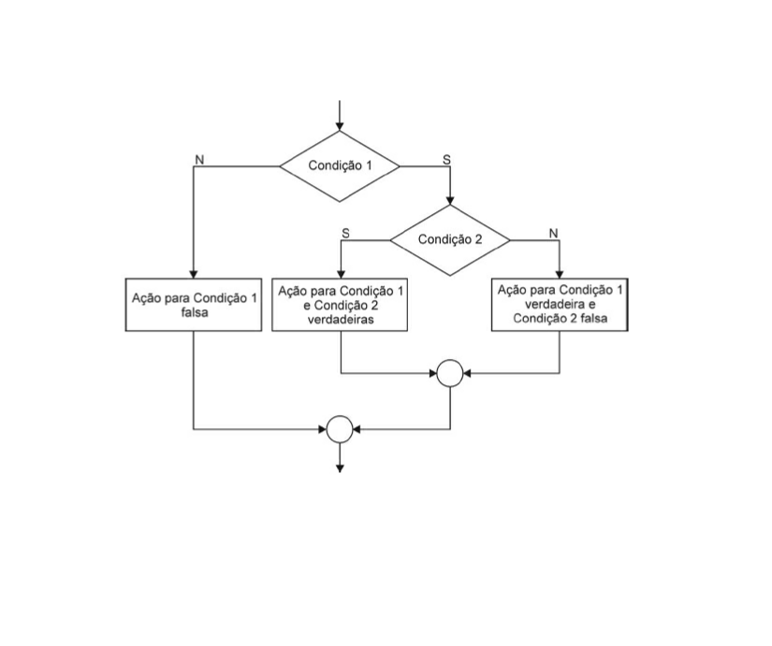
Sintaxe
if(condição){
if(condição){ instruções }
else{instruções}
}
else{
if(condição){ instruções }
else{ instruções }
}
// continuação do código
Notes:
Existem situações em que o teste de uma condição não é suficiente para tomar uma decisão.

Slide 15
Escreva um programa que solicite um salário ao utilizador e mostre o imposto a pagar.
Se o salário for negativo ou zero, mostre uma mensagem de erro.
Se o salário for maior que 1000, pagar 10% de imposto, se não pagar apenas 5%
Notes:
Mostrar depois com o else if

Slide 16
OBRIGADO!

